Slide 1
Introducción a la programación con Python
Alejandro Ulises
Graciano Carmona
U-TAD. Marzo de 2108
Creado a partir de la obra en https://github.com/jgalgarra/introprogpython.

Slide 2
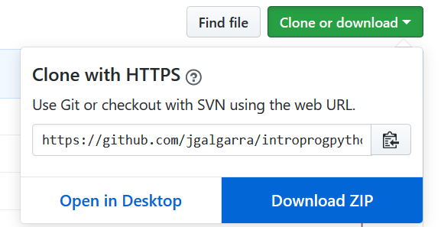
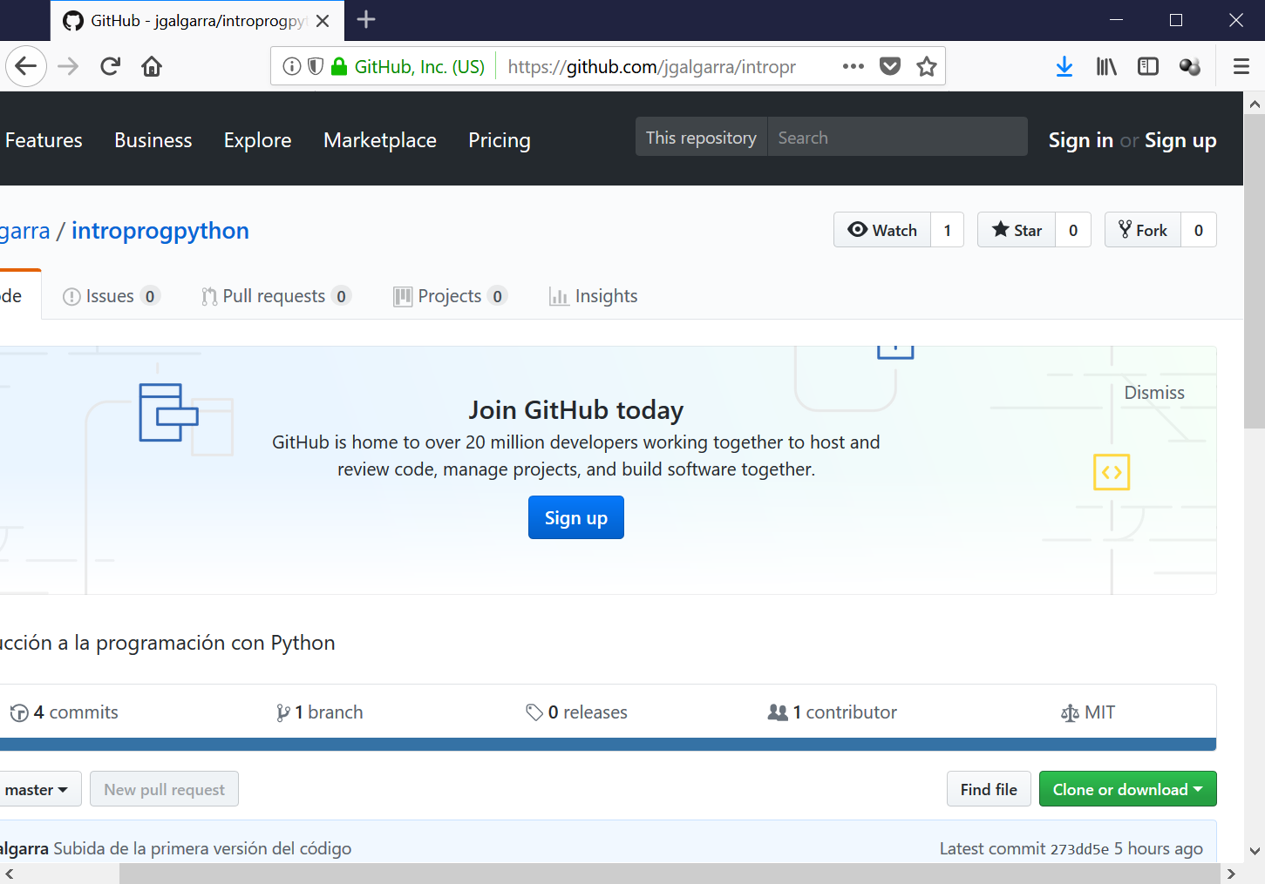
Descargar los materiales del curso
Abre la página web https://github.com/Ulixses/CursoPython
… y luego aquí
Haz click aquí…

Slide 3
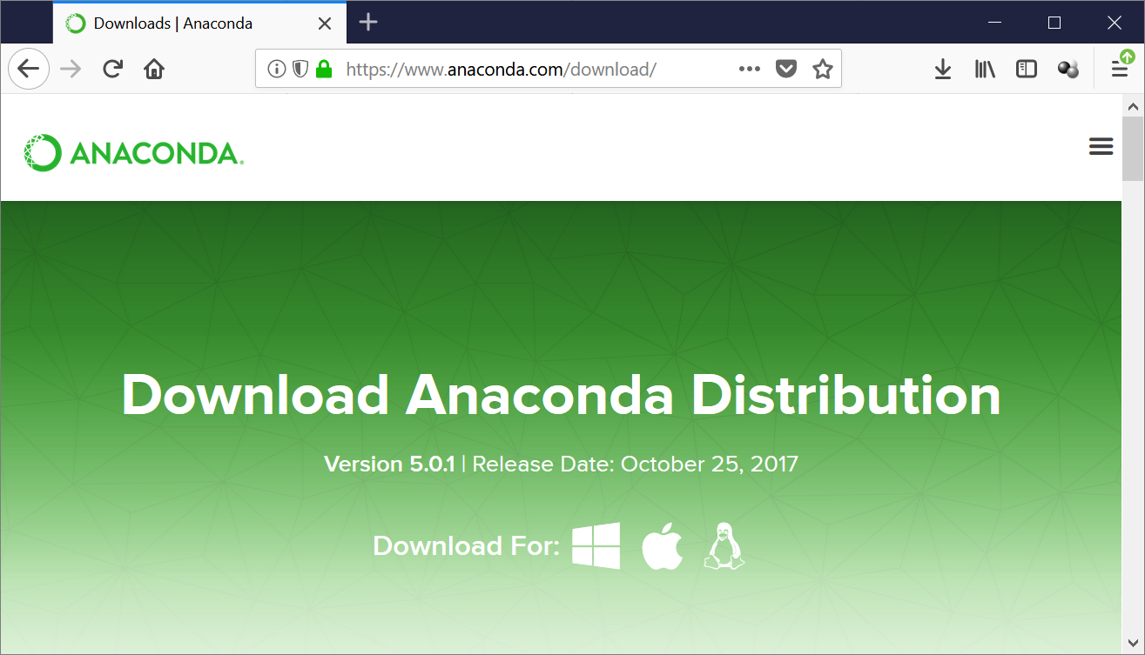
Instalación de Python
Vamos a usar la distribución llamada Anaconda que contiene Python, un amplio juego de herramientas y la mayoría de los paquetes software más comunes.
Ve a https://www.anaconda.com/download/ y haz click sobre el logo de Windows
Nota: Este curso se imparte sobre Windows 10. La instalación en Mac o Linux es muy parecida. Puedes encontrar instrucciones detalladas en español en https://tutorial.djangogirls.org/es/python_installation/

Slide 4
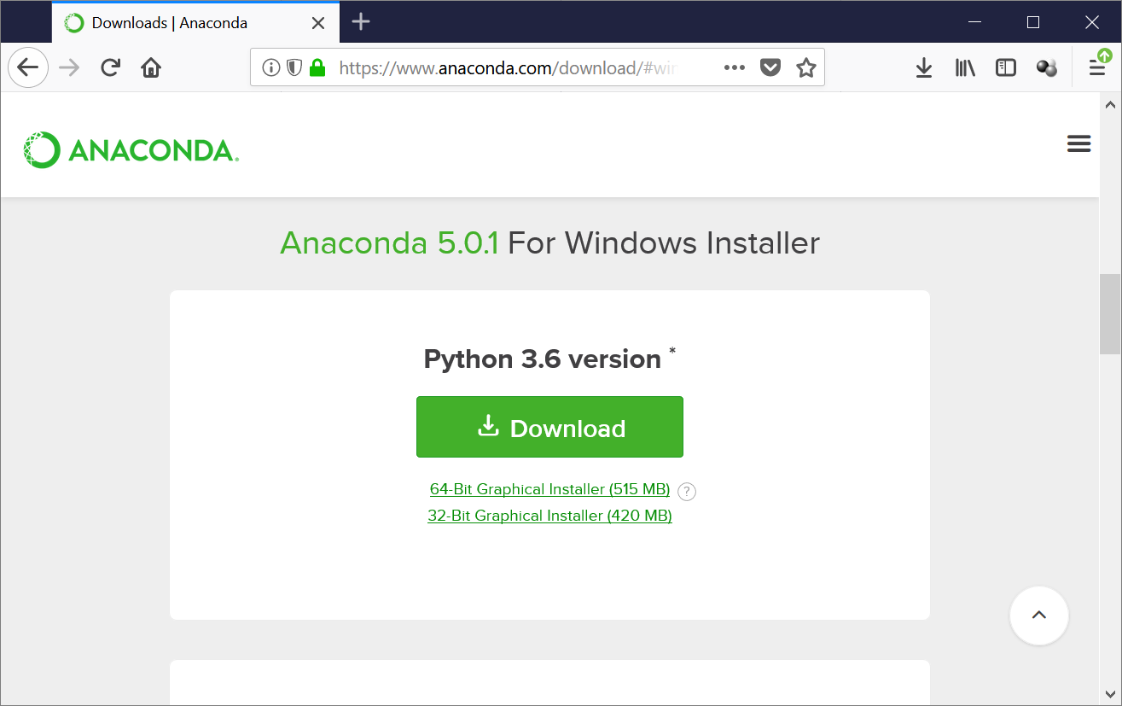
Instalación de Python
Selecciona la última versión disponible (3.6 en diciembre de 2017) y haz click en el botón download. Se descargará un fichero de 500 megas aproximadamente

Slide 5
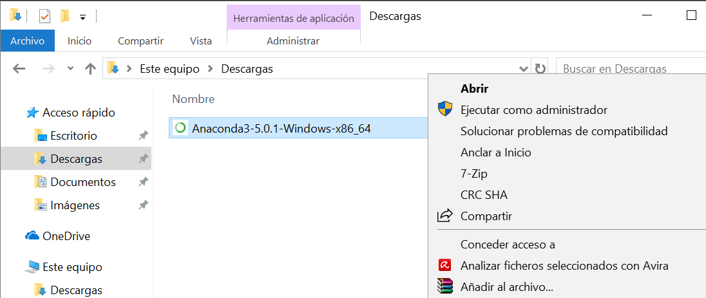
Instalación de Python
Ve a la carpeta en la que se ha descargado el fichero, haz click con el botón derecho del ratón y selecciona “Ejecutar como administrador”

Slide 6
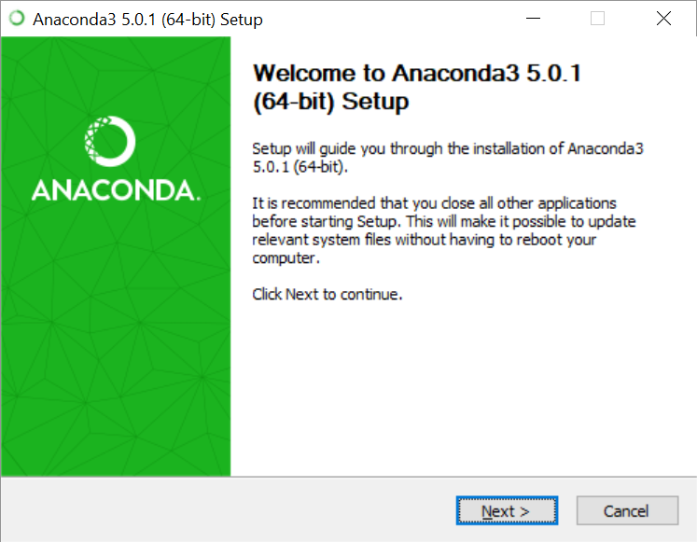
Instalación de Python
Es posible que aparezca una advertencia de seguridad de Windows indicando que el programa quiere realizar cambios en tu máquina. Selecciona SI
Lo siguiente que verás es esta pantalla. Haz click en el botón Next

Slide 7
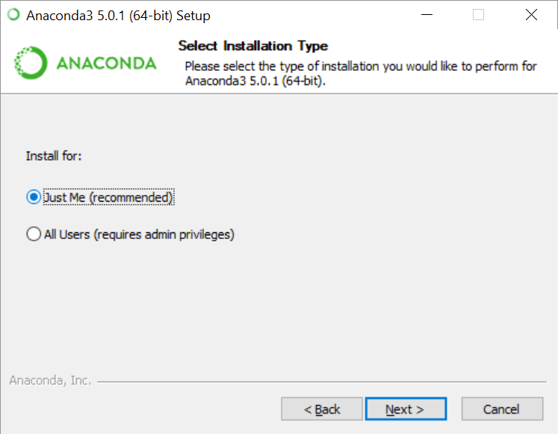
Instalación de Python
En este otro cuadro selecciona “Just Me”

Slide 8
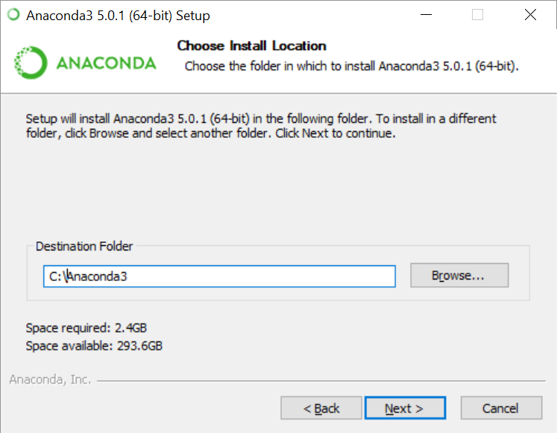
Instalación de Python
Aquí indica la carpeta donde quieres que se instale. El programa te dirá una por defecto, puedes dejar esa misma. Es importante que anotes cual es la carpeta de instalación porque luego te va a hacer falta saberlo

Slide 9
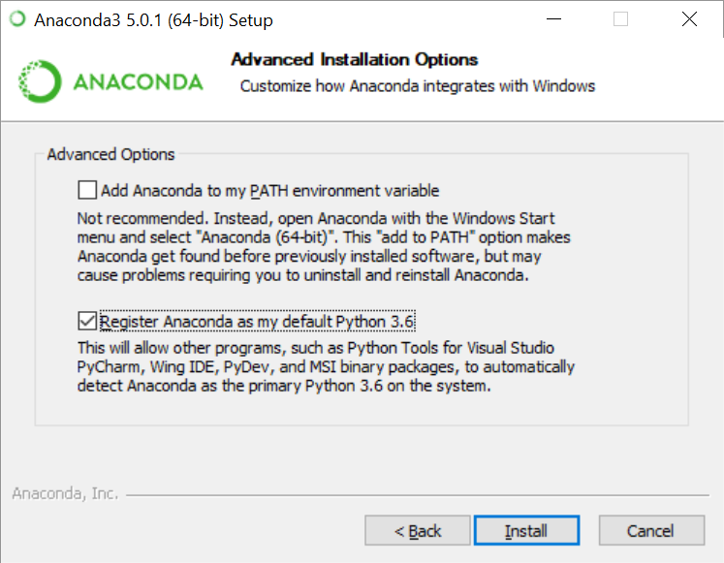
Instalación de Python
Marca esta casilla si no
lo está y después haz
click en Install.
El proceso llevará unos
minutos. Al finalizar ya
tenemos Python en
nuestra máquina

Slide 10
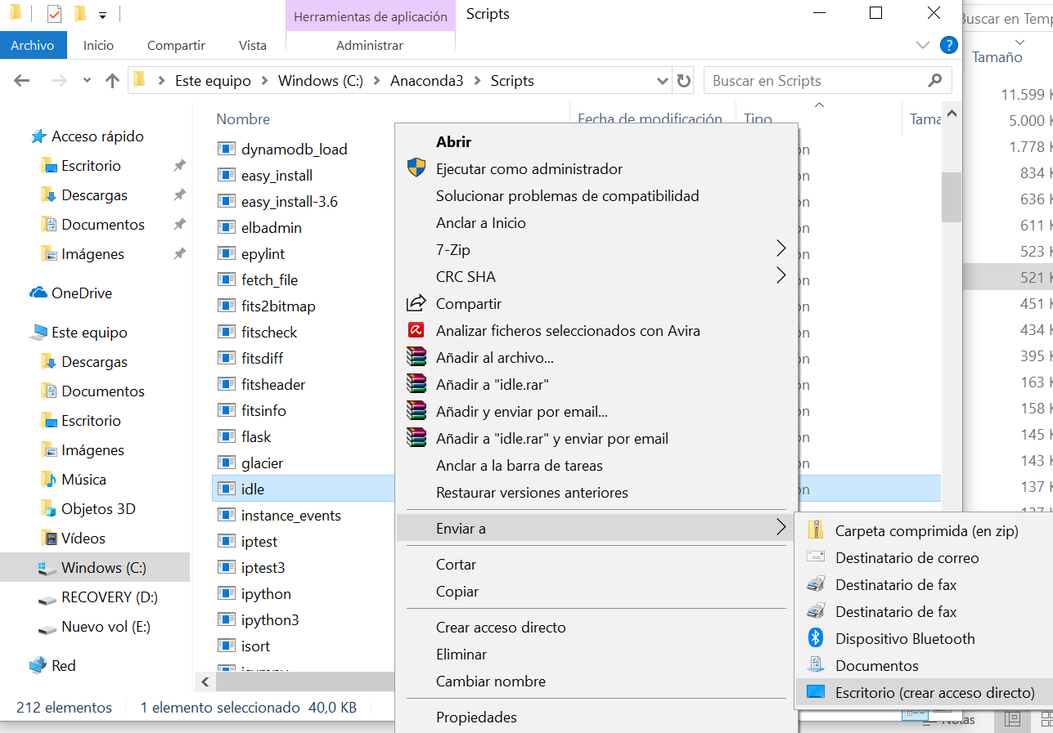
Instalación de Python
Ve a la carpeta en la que instaló Python, y dentro de ella a la carpeta Scripts.
Selecciona con el botón derecho del ratón el fichero que se llama idle y después Enviar a Escritorio.

Slide 11
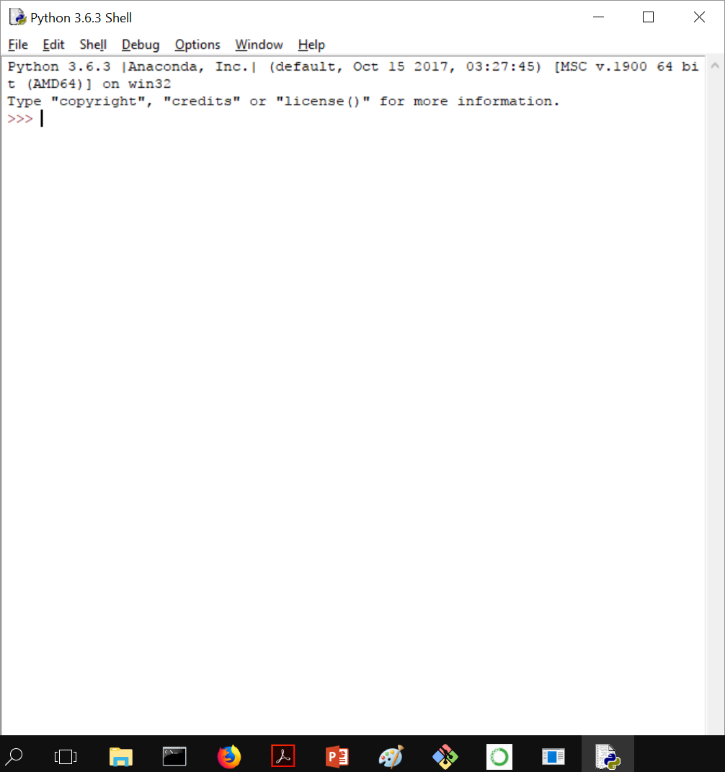
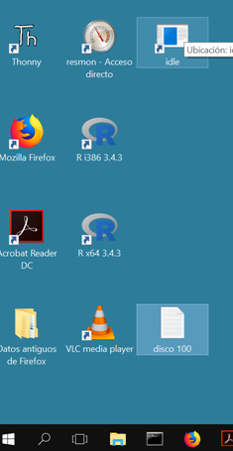
Instalación de Python
Haz doble click en el icono idle del escritorio y se abrirá la sesión de Python. ¡Ahora, a programar!

Slide 12
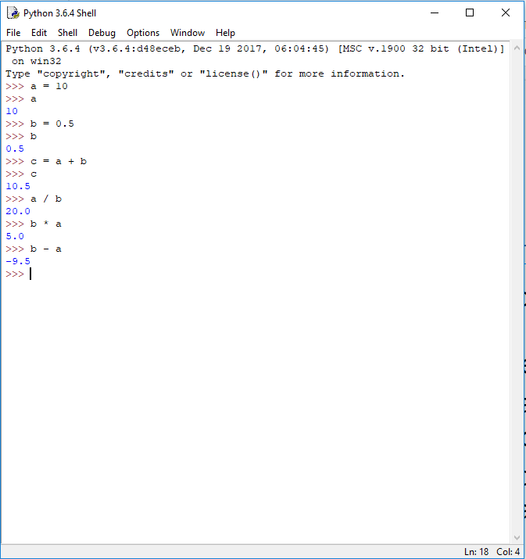
Python Shell
Primero vamos a aprender la base de este lenguaje antes de meternos en programas.
Prueba a crear variables tipo entero de la forma a = 0
También puedes crear tipo flota o decimales b = 0.5
Se usan las operaciones aritméticas ( + , - , * , / )

Slide 13
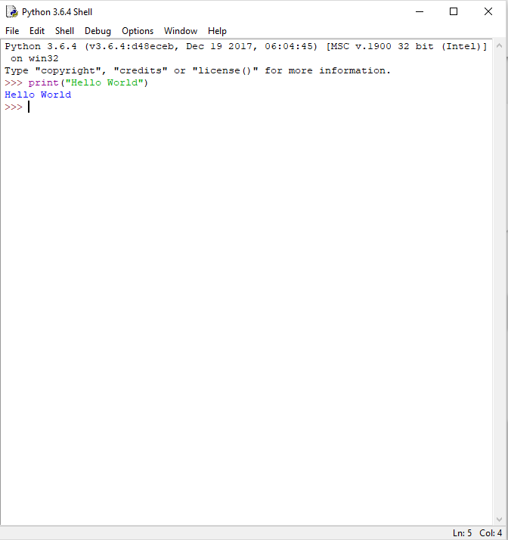
Hello World
Todo programador empieza por algún lado, normalmente es escribiendo un programa que diga “Hello world”.
En el caso de python se hace usando print(“”)

Slide 14
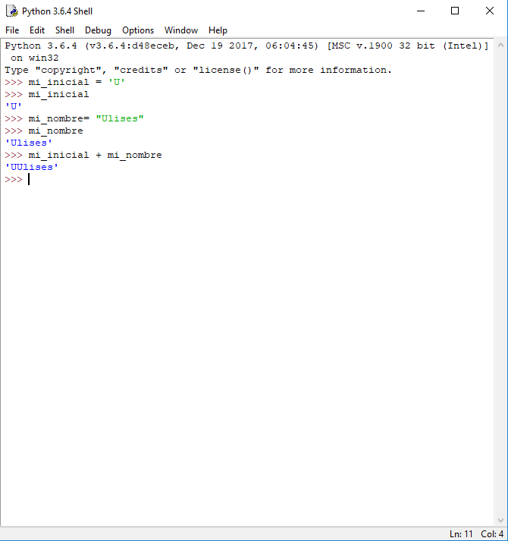
Otras variables
También existen variables de texto llamadas char para un carácter único y strings para palabras o frases.
mi_nombre = “Ulises”
mi_inicial = ‘U’
Con estas variables también se puede hacer operaciones

Slide 15
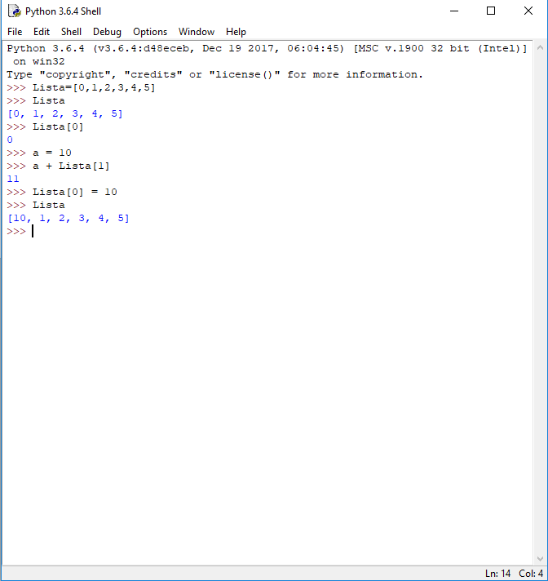
Arrays
Cuando queremos tener una lista de números, los llamamos Arrays.
Se pueden crear listas de cualquier tipo de variables.
Lista=[0,1,2,3,4,5]
Van desde la 0 hasta n-1

Slide 16
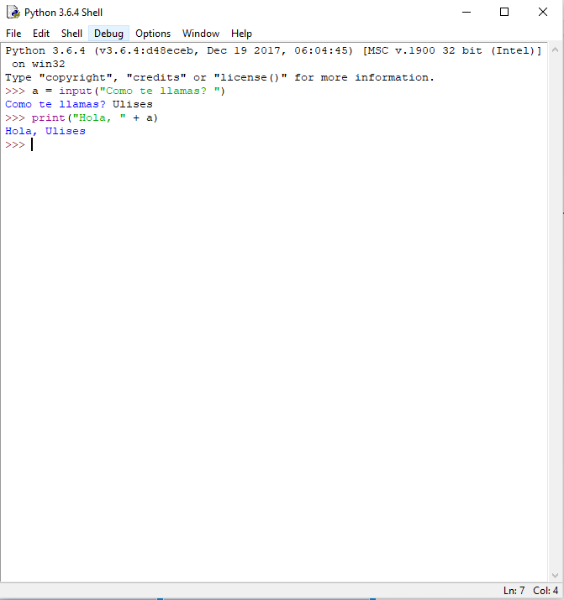
Pedir cosas al usuario
Esto lo haremos usando la función input().
Podemos poner un texto “”.
Se puede usar para parar el código hasta que un usuario pulse una tecla.

Slide 17
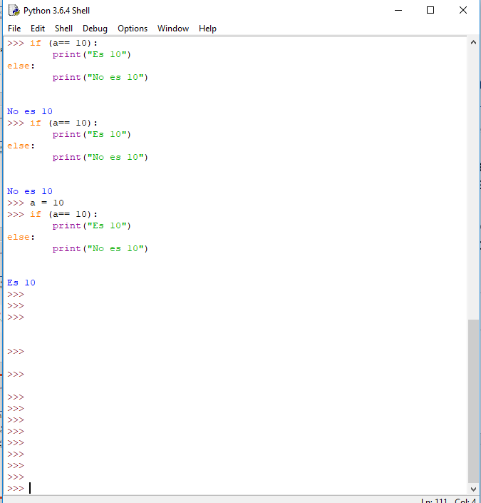
Condicionales
Para eso se usa la construcción if … else
if ( a > b ):
print(“La variable a es mayor que b”)
else:
print(“La variable a no es mayor que b”)
Las operaciones son( == ,< >, != , >= <= )
Y la aritmética es ( and , or , not )

Slide 18
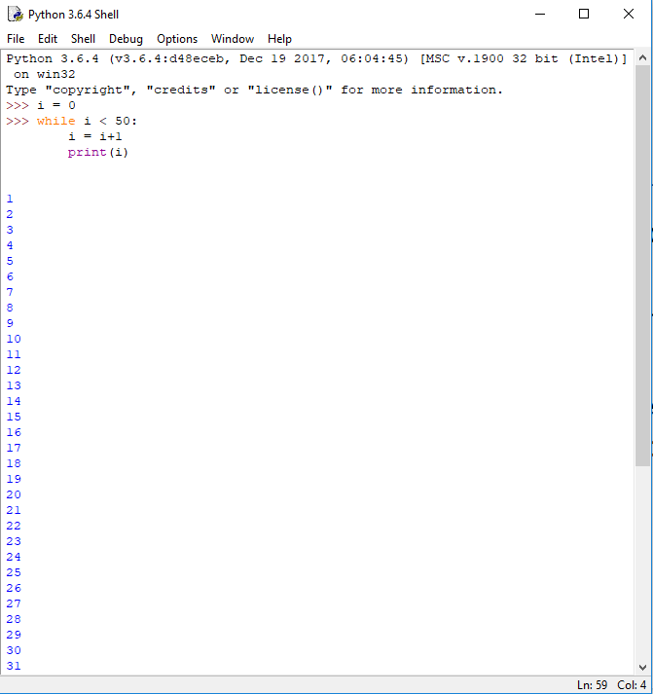
Bucles
Hay principalmente dos tipos de bucles:
-while(condición):
-for var in (rango):
En los for podemos poner diferente tipos de rangos como un array o directamente con esta sintaxis (for i in range (0,10), recordamos que es abierto en el último número.

Slide 19
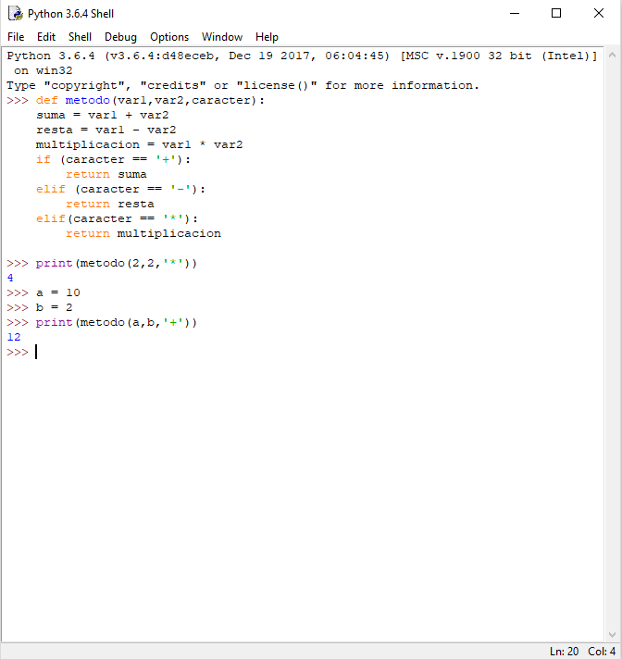
Métodos o funciones
Los métodos se utilizan cuando trozos de código se repiten mucho poder reducirlos a una línea.
Su estructura es sencilla:
def nombre metodo (variables):
def -> indica que es un método.

Slide 20

Vamos a hacer nuestra función
Ahora vamos a poner en práctica todo, la idea es que crear un nuevo archivo y poner en marcha la función sumatorio de un número entero.
Esta función recibe un número y muestra el resultado.

